Slide 1

Sistema gastrointestinal
ENFERMEIRA DANIELA

Slide 2
QUAL A FUNÇÃO DO SGI
O sistema digestório é responsável pelo processamento dos alimentos e absorção de nutrientes, permitindo o bom funcionamento do organismo.
Esse sistema é constituído por diversos órgãos, que atuam em conjunto com o objetivo de desempenhar as seguintes principais funções:
Promover a digestão de proteínas, carboidratos e lipídios dos alimentos e bebidas consumidos;
Absorver líquidos e micronutrientes;
Fornecer uma barreira física e imunológica para microrganismos, corpos estranhos e antígenos consumidos com o alimento.
Dessa forma, o sistema digestório é responsável por regular o metabolismo e o sistema imunológico, de modo a manter o bom funcionamento do organismo.

Slide 3
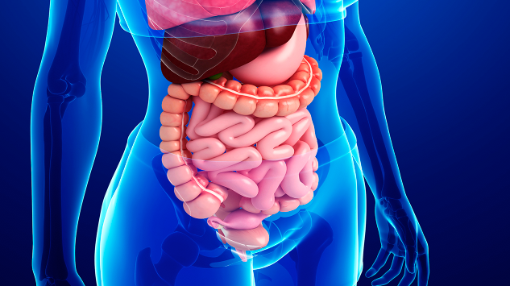
REVISÃO ANATÔMICA
E FISIOLÓGICA

Slide 4
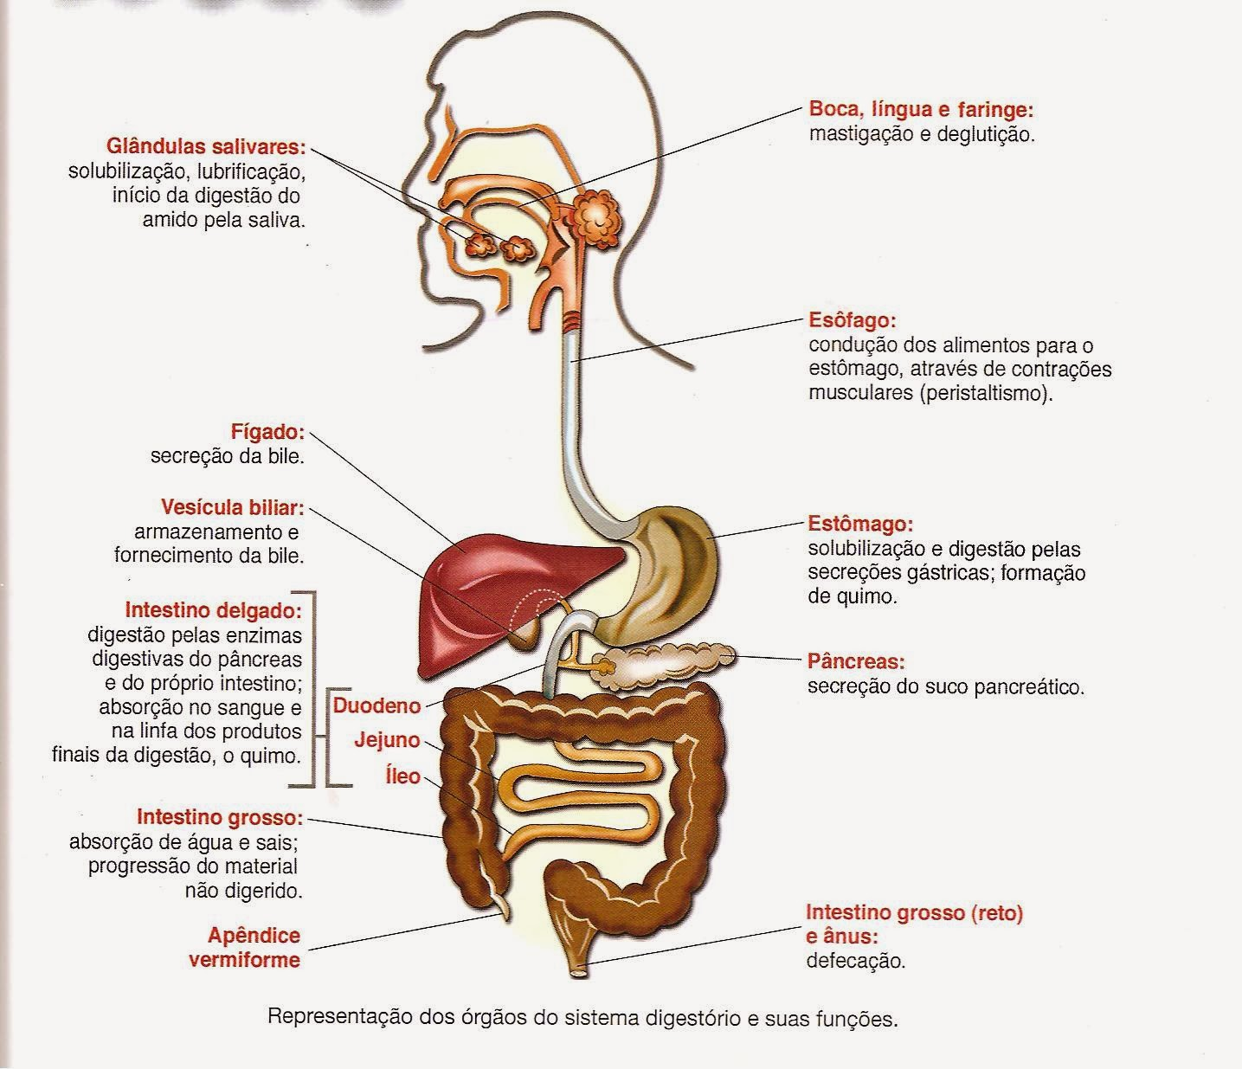

Slide 5
PATOLOGIAS BUCAIS

Slide 6
Aftas
São bastante comuns. Afetam aproximadamente 20% da população. São feridas dolorosas que surgem com tamanho entre dois e cinco milímetros de diâmetro. No local se desenvolve uma ferida coberta por uma camada branca com um círculo vermelho ao redor. Não são contagiosas. Ficam na boca por aproximadamente dez dias e, normalmente, desaparecem sozinhas. Os maiores sintomas, como coceira e ardência, são registrados no segundo e terceiro dias. Há vários tipos delas. A afta vulgar é mais comum. A herpetiforme é mais rara. Consiste no agrupamento de várias pequenas aftas. A afta major, que pode superar um centímetro, precisa ser tratada.
Não há causa única para a formação de aftas. A predisposição genética é apontada como uma das principais motivadoras do desenvolvimento da doença. Mas o estresse, traumas bucais, alergias alimentares, doenças autoimunes e distúrbios no sistema digestivo também aparecem como fatores geradores das aftas.
O tratamento varia de acordo com o tipo de afta, sua durabilidade e tamanho.

Slide 7
Boca seca ou xerostomia
Normalmente aparecem com o envelhecimento. As glândulas diminuem a produção da saliva provocando a secura na boca e causando dificuldades para falar, mastigar e engolir alimentos.
Tabagismo, consumo de bebidas alcoólicas e uso de medicamentos antidepressivos e anti-hipertensivos podem ajudar na manifestação da doença.
O uso de medicamentos pode amenizar o problema.

Slide 8
Câncer de Boca
Os tumores cancerígenos aparecem em forma de feridas que nunca cicatrizam e crescem rapidamente afetando os tecidos vizinhos.
O cigarro é apontado como o principal responsável pelo desenvolvimento do câncer bucal, mas o consumo de álcool é capaz de acelerar o processo.
O tratamento é feito com cirurgia para a retirada do tumor. Após a operação, técnicas como a quimioterapia ou radioterapia podem ser utilizadas.

Slide 9
Candidíase
Mais conhecida como sapinho. É causada por fungos que levam ao aparecimento de manchas brancas na cavidade bucal e feridas no canto da boca.
Acredita-se que sua manifestação esteja ligada à queda de resistência do organismo provocada, por exemplo, pelo uso de corticoides, antibióticos e medicamentos para tratamento do câncer.
Medicamentos antifúngicos ajudam a combatê-la, mas se a causa da queda de resistência do organismo persistir pode voltar.

Slide 10
Gengivite
É a inflamação da gengiva causada pelo acúmulo de bactérias no local.
O problema é gerado na maior parte das vezes pela má higiene bucal. A gengiva fica avermelhada e costuma sangrar.
A remoção da placa bacteriana resolve o problema. Mas se a doença não for cuidada no início pode levar à queda dos dentes.

Slide 11
Halitose
Mais conhecida como mau hálito. Mais de 50 fatores são apontados como causa da halitose. Porém, em 90% das vezes, a condição é causada pela higiene bucal mal feita.
Para resolver o problema é necessário modificar os hábitos e fazer uma boa higiene utilizando fio dental para remover a sujeira que fica entre os dentes, escovar os dentes e limpar a língua.

Slide 12
Herpes
É uma doença provocada por vírus e aparece periodicamente. Atinge a pele ou a mucosa de adolescentes e adultos. Causa sensação de ardor e avermelhamento. Evolui formando pequenas bolhas que se rompem formando crostas. Cicatriza sozinha em, no máximo, 15 dias.
O herpes aparece normalmente em períodos de grande estresse ou quando a pessoa está com a imunidade baixa. Muita exposição ao sol também pode deflagrar o aparecimento.
Não há tratamento para doença, somente para os sintomas. Medicamentos podem ser aplicados no local para diminuir a ardência. Em casos mais graves, até antivirais podem ser receitados. Sua transmissão é feita por contato direto (beijo e relação sexual). Mesmo com o vírus adquirido, ele pode ficar anos sem se manifestar.

Slide 13
Mononucleose
Conhecida como doença do beijo, é causada por um vírus denominado Epstein-Barr. Depois de um período de 30 a 45 dias de incubação, o vírus permanece para sempre no organismo da pessoa. A doença pode ser assintomática. Mas, em alguns casos, gera fadiga, dor de garganta, tosse, inchaço dos gânglios, perda de apetite, inflamação do fígado e hipertrofia do baço. Os sinais da doença são pequenos pontos avermelhados no céu da boca.
Não há tratamento. Para amenizar os sintomas podem ser utilizados analgésicos, antitérmicos e medicamentos contra enjoo.

Slide 14
Mucocele
Mais comum em crianças. Trata-se da formação de lesão em forma de bolha no lábio inferior.
É causada pelo entupimento das glândulas salivares gerado pelo hábito de morder o lábio.
Para reparar a lesão, normalmente é necessária a realização de cirurgia.

Slide 15
Síndrome da ardência bucal
Trata-se da alteração da sensibilidade da mucosa da boca. Apresenta dor, ardência ou sensação de coceira no local.
As causas não são conhecidas. Alguns estudos apontam sua ligação com a depressão.

Slide 16
PATOLOGIAS DO ESÔFAGO

Slide 17
Acalasia
Trata-se de uma doença que às vezes é hereditária, em que o esôfago (formado por uma espécie de anéis) deixa de se contrair e de levar o alimento até o estômago com normalidade.
Sintomas:
Sensação de que o alimento fica detido no esôfago; dificuldade ao respirar.
Começa de modo intermitente, até que, pouco a pouco, também é custoso engolir líquidos.
Quando deitamos, sentimos náuseas, ou nos vêm à boca um líquido espesso.
Quando vomitamos, sobem pedaços de alimentos, mas não sentimos o clássico sabor ácido, visto que o alimento não chegou ao estômago.
Tosse.
Episódios de pneumonia.
Dor no peito que passa para as costas e mandíbula.
Perda de peso.

Slide 18
ACALASIA
A adaptação da dieta, mudando para alimentos de consistência líquida e pastosa é importante, pois a desnutrição causada pelo emagrecimento dificulta a cicatrização e aumenta os riscos de complicações pós tratamento. O acompanhamento com nutricionista é recomendado.
TRATAMENTO ENDOSCÓPICO:
A acalasia pode ser tratada através de dilatação esofágica e injeção de toxina botulínica, porém são opções temporárias e com resultados limitados.
TRATAMENTO CIRÚRGICO:
Está indicado para pacientes com acalasia até grau III.
O tratamento cirúrgico pode ser feito com a cirurgia de Heller, onde é realizada uma miotomia (corte do músculo do esfíncter inferior do esôfago) por via laparocópica,

Slide 19
REFLUXO GASTROESOFÁGICO
Sabemos que o estômago produz ácido e pepsina, básicos para a digestão dos alimentos. Mas pode ocorrer da válvula que separa o esôfago do estômago sofra uma disfunção e deixe escapar estes ácidos até o esôfago, causando feridas.
Sintomas:
Sensação de ardor no peito e na garganta.
Sensação de que o alimento que comemos volta de novo à nossa garganta.
Escapes repentinos de suco gástrico que chega até a garganta, irritando-a.
Tosse e rouquidão, principalmente pela manhã.
Dor forte no peito devido aos ácidos que se concentram no esôfago.
Sensação de asfixia pela noite.
Vômitos com sangue.
Fezes escuras.
Perda de peso.

Slide 20
REFLUXO GASTROESOFÁGICO
O tratamento para refluxo gastroesofágico geralmente é iniciado com algumas alterações do estilo de vida, assim como adaptações da dieta, já que em muitos casos, essas alterações relativamente simples são capazes de aliviar os sintomas, sem ser necessário qualquer outro tipo de tratamento.
No entanto, se os sintomas não melhorarem, o gastroenterologista pode indicar o uso de alguns remédios, que podem ser usados por um longo prazo, ou apenas durante as crises de sintomas. Nos casos mais complicados, em que nem os remédios são capazes de melhorar os sintomas, o médico pode aconselhar a realização de uma cirurgia, para tentar resolver a causa do refluxo.

Slide 21
VARIZES ESOFÁGICAS
As varizes esofágicas são veias anormalmente dilatadas situadas na parte final do esôfago, e que se comunicam com o fígado. Mas, quando nosso fígado está doente, estas veias podem chegar a se romper. Este fenômeno apresenta certa gravidade.
Sintomas:
Quando sofremos de varizes no esôfago, as fezes parecem ser muito escuras.
Vômitos recorrentes com aparição de sangue ou sedimentos parecidos com o café.
Tonturas, sensação de frio, fraqueza; tudo isso se deve à perda de sangue.

Slide 22
VARIZES ESOFÁGICAS
Todo paciente que apresente varizes de esôfago deve ser acompanhado regularmente por um médico.
As opções de tratamento para o sangramento das varizes ou para a prevenção desta complicação incluem:
Medicações para reduzir a pressão nas varizes (propranolol, naldolol, terlipressina, octreotide);
Procedimentos endoscópicos (colocação de banda elástica, injeção de solução esclerosante.

Slide 23
CÂNCER DE ESÔFAGO
O câncer de esôfago acontece quando algumas células malignas atacam o tecido e estrutura do órgão, invadindo-o. As razões pelas quais o câncer é originado quase sempre estão ligadas ao consumo de tabaco, ainda que uma pequena porcentagem de sua incidência se deva a razões ainda desconhecidas.
Sintomas:
Dificuldades para comer, tanto alimentos líquidos quanto sólidos.
Os pacientes notam a saliva mais espessa.
Dor no peito.
Dor ao tragar e acidez, o que é frequentemente confundido com refluxo.
Perda de peso.
Tosse persistente e diária.
Soluço.
Episódios de pneumonia.
Dor geral nos ossos e cansaço extremo.
Anemia. Começamos a perder sangue por dentro, as fezes ficam escuras e sentimos náuseas.

Slide 24
CÂNCER DE ESÔFAGO
O tratamento para o câncer de esôfago vai depender do quanto o tumor evoluiu.
Cirurgia - é o método de tratamento mais indicado quando o tumor está restrito ao esôfago.
Radioterapia - costuma ser a opção de tratamento quando o tumor não pode ser completamente extraído. Pode também ser empregada para diminuir o tamanho, controlar o crescimento e, também, para aliviar dores e sangramentos.
Quimioterapia – pode ser combinada com a radioterapia. Em alguns casos, é usada antes e depois da cirurgia para aumentar as chances de cura ou diminuir o tamanho do tumor.
Em alguns casos metastáticos, quando não há chances de cura, o tratamento é paliativo e voltado para amenizar os sintomas, como a dificuldade em engolir alimentos. Alguns recursos para ajudar na alimentação são a dilatação endoscópica do esôfago ou implante de próteses autoexpansivas para impedir o estreitamento do órgão.

Slide 25
PATOLOGIAS DO ESTÔMAGO

Slide 26
GASTRITE
Trata-se da inflamação, infecção ou erosão do revestimento do estômago. Ela pode durar por pouco tempo, na chamada gastrite aguda, ou pode durar meses e até mesmo anos (gastrite crônica).
Causas mais relevantes:
Vários são os fatores envolvidos na origem da gastrite. A infecção pela bactéria Helicobacter pylori (H. pylori) é a principal causa de gastrite crônica não erosiva. Essa bactéria afeta a parede do estômago e pode ser transmitida de pessoa para pessoa e através de alimentos ou água contaminados.
Já nos casos de gastrite erosiva aguda ou crônica, os principais agentes envolvidos são: uso por longo período de anti-inflamatórios não esteroides, abuso de álcool e drogas.

Slide 27
SINTOMAS
Alguns pacientes não apresentam sintomas. Outros, relatam as seguintes queixas:
dor na região superior do abdome;
náuseas;
vômitos;
perda de apetite;
sensação de “cheio” após a alimentação (empachamento);
queimação.
Além disso, quando há sangramento da parede do estômago, o paciente pode expelir fezes escuras ou perceber a presença de sangue no vômito.

Slide 28
TRATAMENTO
Os medicamentos prescritos têm por objetivo reduzir a acidez estomacal e melhorar os sintomas dispépticos do paciente. Entre eles, incluem os antiácidos, os bloqueadores H2 de histamina, os inibidores de bomba de prótons (IBP) e os procinéticos.
Alguns tipos de gastrite apresentam tratamento específico, como é o caso da gastrite eosinofílica, que requer o uso de corticoides. Em alguns casos, o tratamento será a suspensão de agentes nocivos à mucosa gástrica, como anti-inflamatório e álcool.
Já o uso de antibióticos é necessário para erradicação da H. pylori. A mudança no estilo de vida e nos hábitos alimentares também contribui para a melhora dos sintomas. É preciso eliminar o tabagismo, evitar o álcool, café, alimentos ácidos e gordurosos.

Slide 29
ÚLCERA PÉPTICA
A úlcera é uma ferida que pode ocorrer em diversas partes do organismo. Quando se fala em úlcera, porém, quase sempre as pessoas se referem às úlceras pépticas, isto é, às úlceras gástricas que surgem no estômago, às úlceras do duodeno, que é aquela pequena válvula da junção do estômago com o intestino delgado, e mesmo às do esôfago que são mais raras.
Principais Causas:
Histórico familiar: Fatores genéticos podem justificar o aparecimento de úlceras pépticas;
Bactéria Helicobacter pylori: Esse micro-organismo pode atacar a parede estomacal de pessoas com predisposição para a doença. Eliminada a infecção, a úlcera tende a desaparecer;
Ácido acetilsalicílico e anti-inflamatórios: O uso constante desses medicamentos pode provocar o aparecimento de úlceras;
Estresse: Que, além de outros efeitos prejudiciais, pode estimular a secreção de ácidos que atacam o revestimento do estômago e do duodeno.

Slide 30
SINTOMAS DA ÚLCERA PÉPTICA
Sensação de dor e/ou queimação na área entre o esterno e o umbigo que se manifesta especialmente com o estômago vazio, afinal, a ausência de alimentos para digerir permite que os ácidos irritem a ferida;
Dor que desperta o paciente à noite e tende a desaparecer com a ingestão de alimentos ou antiácidos;
Dor característica da úlcera do duodeno que desaparece com a alimentação reaparecendo depois (ritmo dói-come-passa-dói-come-passa-dói);
Vômitos com sinais de sangue;
Fezes escurecidas ou avermelhadas que indicam a presença de sangue.

Slide 31
TRATAMENTO
O tratamento para úlceras pépticas envolve uma combinação de medicamentos para matar a bactéria H. pylori (se o diagnóstico confirmar sua presença) e reduzir os níveis de ácido no estômago. Essa estratégia permite que sua úlcera seja curada com mais facilidade e reduz a chance de ela voltar eventualmente.
Se o paciente tiver uma úlcera péptica causada por uma infecção por H. pylori, o tratamento padrão usa diferentes combinações de alguns medicamentos, principalmente antibióticos.
Agora, se a pessoa tiver uma úlcera que não seja causada por uma infecção por H. pylori, ou uma úlcera péptica que tenha sido causada pelo uso excessivo de analgésicos, o médico provavelmente também prescreverá outros medicamentos adequados para tratá-las.
Os medicamentos mais comumente prescritos para a úlcera péptica são:
Amoxicilina; Cimetidina; Digestil (comprimidos); Omeprazol; Pantoprazol; Cloridrato de ranitidina.

Slide 32
CÂNCER NO ESTÔMAGO
Também conhecido como câncer gástrico, os tumores do estômago aparecem em terceiro lugar na incidência entre homens e em quinto entre as mulheres. De acordo com o Instituto Nacional de Câncer (INCA) são diagnosticados mais de 20 mil novos casos de câncer gástrico por ano.
O câncer de estômago se apresenta, geralmente, em três tipos diferentes: adenocarcinoma (correspondente a 95% dos casos), linfoma (3% dos casos) e leiomiossarcoma (2%).
Adenocarcinomas são um tipo de tumor maligno que acometem células secretoras e que podem acontecer em qualquer parte do corpo. Já os linfomas são um tipo específico de tumor que afeta células do sistema linfático. Um leiomiossarcoma, por sua vez, é um tipo de tumor que afeta os tecidos que dão origem aos ossos e músculos do corpo

Slide 33
FATORES DE RISCO:
Alimentar-se por uma dieta rica em alimentos salgados, defumados e em conserva;
Ter uma dieta pobre em frutas e legumes;
Comer alimentos contaminados;
Ter histórico familiar de câncer de estômago;
Ter uma infecção por Helicobacter pylori;
Sofrer de uma inflamação do estômago a longo prazo;
Ter anemia perniciosa;
Ser fumante;
Apresentar pólipos do estômago.
SINTOMAS
Fadiga
Sensação de inchaço após comer
Sensação de saciedade após ingerir pequenas quantidades de alimentos
Azia grave e persistente
Indigestão grave
Náuseas persistentes e aparentemente sem explicação
Dor de estômago
Vômitos persistentes
Perda de peso não intencional
Cerca de 10 a 15% dos casos desse tipo de câncer apresentam o vômito com sangue. Também podem fezes com sangue, fezes escurecidas, pastosas e com odor muito forte (indicativo de sangue digerido).

Slide 34
TRATAMENTO
As opções de tratamento disponíveis para o câncer de estômago dependem do estágio da doença. Normalmente, é feita a cirurgia, o meio mais utilizado para curar o paciente.
Sessões de quimioterapia e radioterapia também podem ajudar. Elas podem ser feitas também após ou antes da cirurgia, aumentando as possibilidades de cura do paciente.

Slide 35
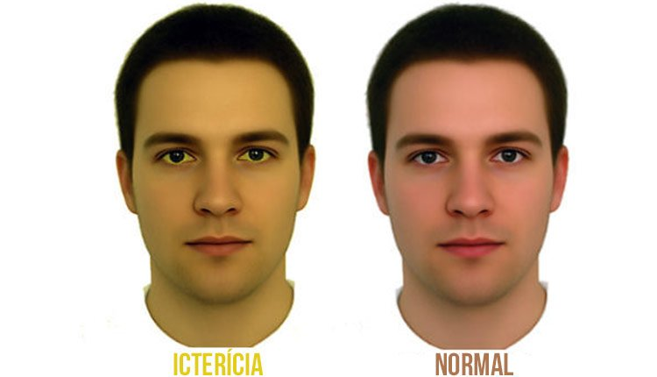
PATOLOGIAS DO FÍGADO

Slide 36
Doença hepática gordurosa não alcoólica e NASH
A doença hepática gordurosa não alcoólica é caracterizada por um acúmulo de lipídios (gorduras) no fígado. Se também houver inflamação e lesão das células hepáticas, é chamada de esteato-hepatite não alcoólica.
Pessoas obesas, pessoas com diabetes tipo 2 e pessoas que apresentam síndrome metabólica, por exemplo, são mais propensas a desenvolver esse tipo de doença. Geralmente, esse tipo de doença do fígado ocorre sem nenhum sintoma.
O tratamento consiste na mudança de hábitos alimentares.

Slide 37
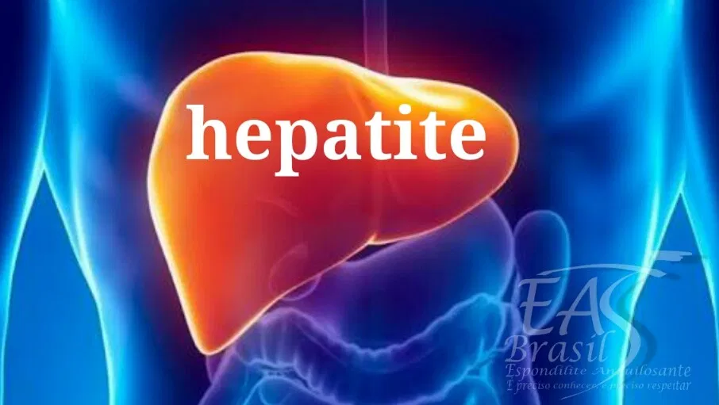
HEPATITES

Slide 38
HEPATITE AUTO IMUNE
A hepatite autoimune é uma doença crônica que ocorre porque o sistema imunológico ataca o fígado e causa inflamação e danos a esse órgão. Se o tratamento adequado não for estabelecido, ela pode progredir e desencadear uma cirrose hepática.
A hepatite autoimune é uma das doenças hepáticas que podem não gerar nenhum sintoma inicialmente, apenas com o passar do tempo. É detectada com base no histórico clínico do paciente e em exames laboratoriais.

Slide 39
HEPATITES A, B, C
As hepatites A, B e C são causadas por vírus.
Na hepatite A, o vírus causa inflamação e ela, por sua vez, faz com que o fígado não funcione adequadamente. É transmitida pelo contato com as fezes de uma pessoa previamente infectada.
A hepatite B tem características semelhantes, mas nesse caso, a transmissão é causada pelo contato com qualquer fluido corporal de uma pessoa infectada. Existe uma forma aguda e outra crônica. No caso dessa última, se permanecer sem tratamento, pode levar ao câncer de fígado ou causar insuficiência hepática.
A hepatite C tem um padrão semelhante ao das duas anteriores, mas é transmitida pelo contato com o sangue de uma pessoa infectada. Os primeiros sintomas podem aparecer até 10 anos após a infecção. Assim como o tipo B, apresenta uma modalidade aguda e outra crônica.

Slide 40
HEPATITES D, E
O vírus da hepatite D é muito raro e afeta apenas aqueles que já tiveram hepatite B. Quando os vírus da hepatite B e D estão juntos, fala-se de uma coinfecção. Se a pessoa tem hepatite B crônica e depois é infectada pelo vírus da hepatite D, fala-se em superinfecção.
A hepatite E é uma infecção transmitida pela água contaminada com as fezes de uma pessoa infectada. Também pode ser causada pelo consumo de carne mal cozida de porco ou de animais silvestres de caça.
Ela costuma desaparecer após algumas semanas sem tratamento específico. Por razões desconhecidas, esta doença causa uma mortalidade de 20% em mulheres grávidas.

Slide 41
CIRROSE
A cirrose é uma das doenças hepáticas mais graves e é caracterizada pela substituição do tecido saudável por tecido cicatricial. O fígado, cicatrizado e permanentemente danificado, pode não funcionar.
Não existe tratamento específico para a cirrose, mas existe para as causas que a provocam.
As mais comuns costumam ser:
Alcoolismo
Doença hepática gordurosa não alcoólica
Hepatite C crônica
Hepatite B crônica
Excesso de Medicamentos

Slide 42
TRATAMENTO
O tratamento para cirrose hepática é indicado pelo hepatologista de acordo com os sintomas e gravidade da cirrose, podendo ser recomendado o uso de medicamentos, dieta adequada ou transplante de fígado nos casos mais graves.
O transplante de fígado é indicado quando a cirrose hepática encontra-se descompensada, favorecida pelo surgimento de complicações, como ascite, hemorragia digestiva varicosa, encefalopatia hepática e peritonite bacteriana espontânea. Por isso, é importante que o tratamento da cirrose hepática seja realizado o mais rápido possível, para desacelerar a progressão da doença e prevenir complicações.

Slide 43


